Slide 1
GRAVITASI

Slide 2
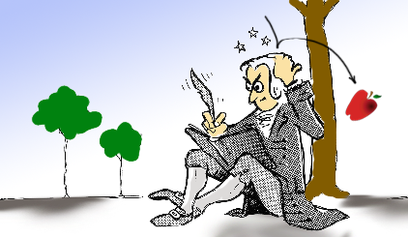
Sir Isac Newton’s Law

Slide 3
GRAVITASI
“Gaya antara dua partikel bermassa m₁ dan m₂ yang terpisah oleh jarak r adalah gaya tarik menarik sepanjang garis yang menghubungkan kedua partikel tersebut.”

Slide 4
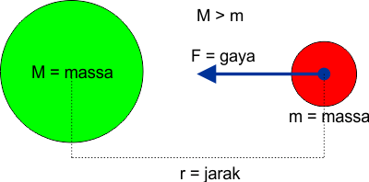
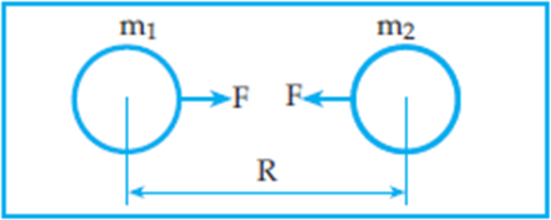

Slide 5
“ semua benda di alam akan menarik benda lain dengan gaya yang besarnya sebanding dengan hasil kali massa partikel tersebut dan sebanding terbalik dengan kuadrat jaraknya” -Sir Isac Newton-
Dan besarnya dapat dinyatakan dengan persamaan
F = G
F = Gaya grafitasi, satuan : NEWTON
G = Konstanta grafitasi G = 6,67 x 10⁻¹¹
m = massa benda, satuan : KILOGRAM
r = jarak antara kedua partikel, satuan : METER

Slide 6
Untuk gaya grafitasi yang disebabkan oleh beberapa massa tertentu, maka resultan gayanya ditentukan secara geometris. Misalnya dua buah gaya F₁ dan F₂ yang membentuk sudut α resultan gayanya dapat ditentukan berdasarkan persamaan :

